Slide 1


Integração de Info-sistemas para Geração de Informações para Segurança Pessoal

Slide 2

Falta de Conhecimento do Local

Slide 3


Distração

Slide 4

Pessoa Mal-intencionada

Slide 5
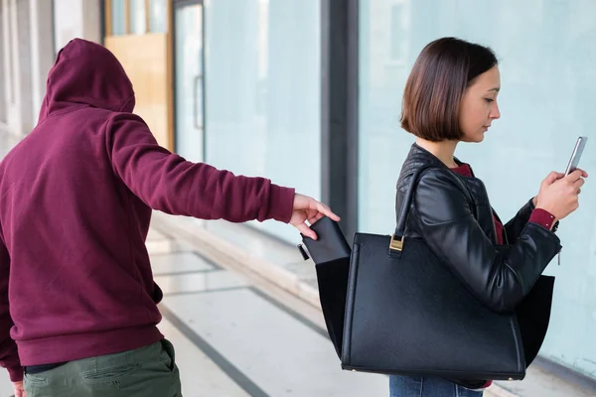
São Umas das Principais Causas do Roubo e Furto

Slide 6

Problemática
Integração de Info-sistemas para Geração de Informação para Segurança Pessoal
O aumento de roubos e furtos tem sido um problema crescente em muitas cidades em todo o mundo. Esse tipo de crime pode afetar negativamente a vida das pessoas, bem como a economia local. Os roubos são crimes violentos que envolvem o uso de ameaça ou violência contra a vítima, enquanto os furtos são crimes não violentos em que um objeto é roubado sem que a vítima perceba. Ambos os crimes são preocupantes, pois podem resultar em perda de bens valiosos, lesões físicas ou psicológicas e traumas duradouros. Além disso, esses crimes têm um impacto negativo na segurança pública e no bem-estar social, afetando a confiança das pessoas na justiça e no sistema policial. Para resolver o problema do aumento de roubos e furtos, é necessária uma abordagem multifacetada que inclua o uso de tecnologia avançada, maior cooperação entre as agências de segurança pública, maior conscientização pública e ações preventivas em comunidades vulneráveis. Isso requer uma colaboração entre a polícia, autoridades governamentais e a sociedade civil para identificar e solucionar as causas subjacentes do crime.

Slide 7

Solução
Integração de Info-sistemas para Geração de Informação para Segurança Pessoal
A integração de sistemas é uma ferramenta valiosa para combater roubos e furtos, mas deve ser implantada com responsabilidade e respeito à privacidade dos cidadãos. Tecnologias avançadas, como câmeras de segurança e software de análise de dados, podem melhorar a eficiência da polícia e prevenir crimes, identificando áreas de risco. A ideia é combinar essas tecnologias em um sistema integrado que forneça informações em tempo real para as autoridades responsáveis pela segurança pública. Nosso objetivo é o desenvolvimento tecnológico, mas, a nossa principal ideia para esse projeto é trabalhar com o GPS, onde, o App diz se o usuários está em área de risco ou quando for traçar um trajeto, ele avisa que entrará em área de risco e fornece rotas alternativas.

Slide 8
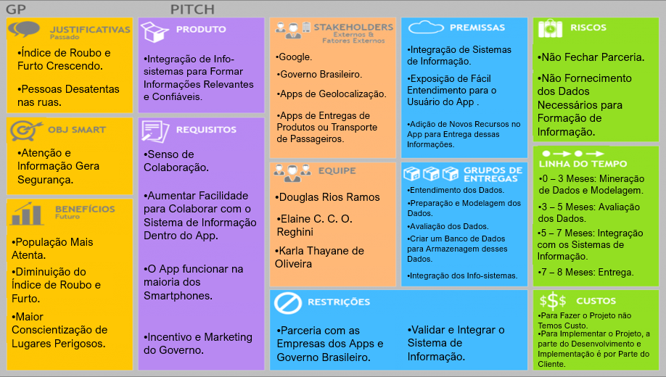

Slide 9
Obrigado pela Atenção!

